Slide 1

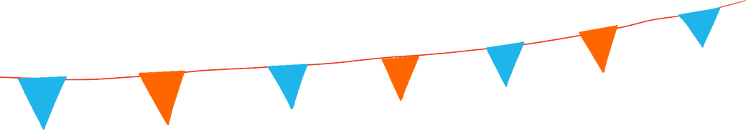
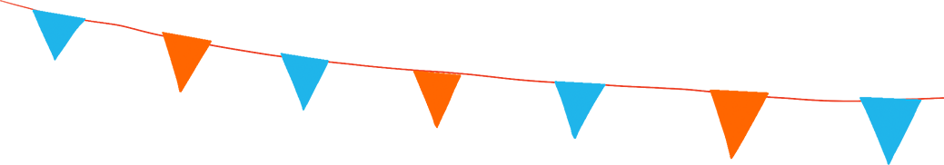


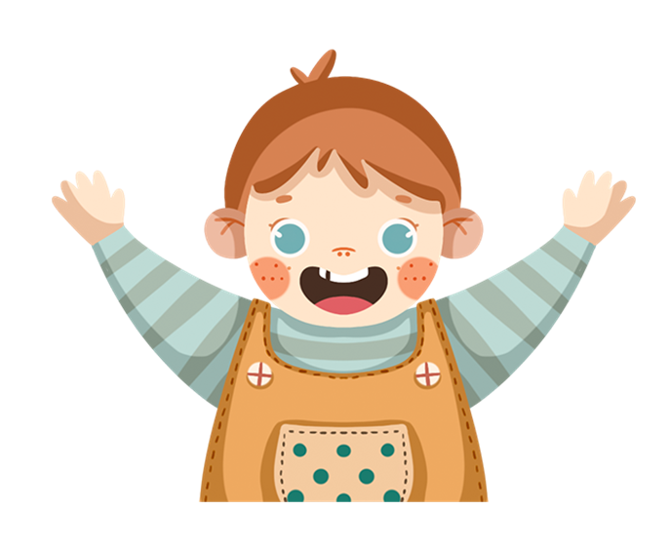

TIẾNG VIỆT

Slide 2
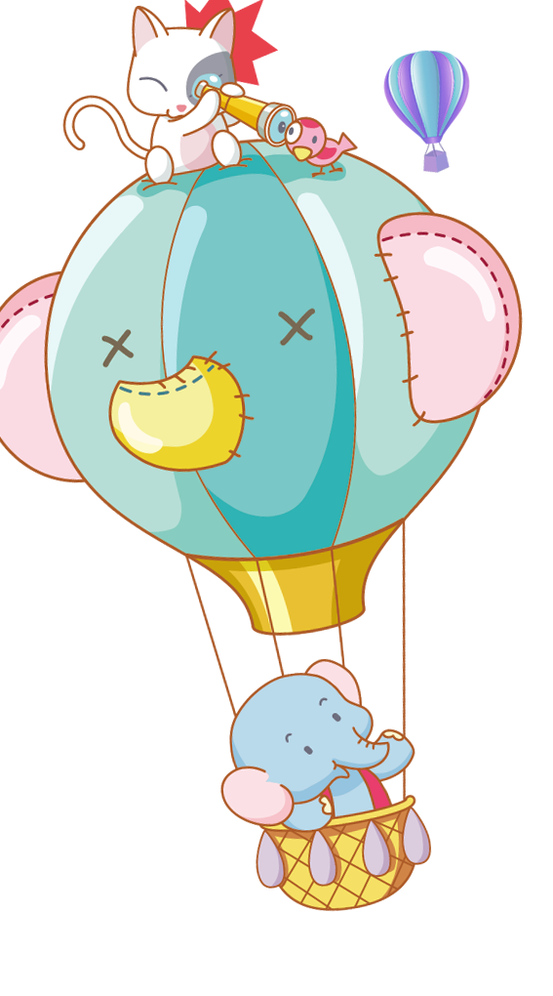
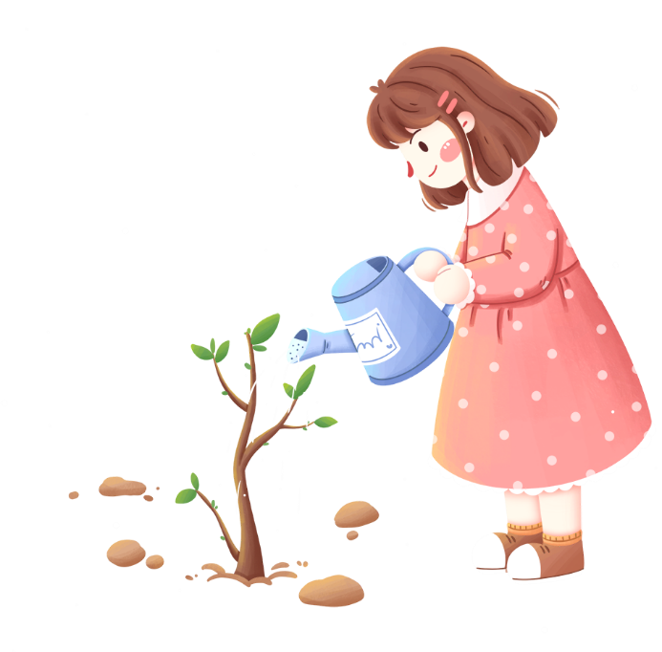


Slide 3

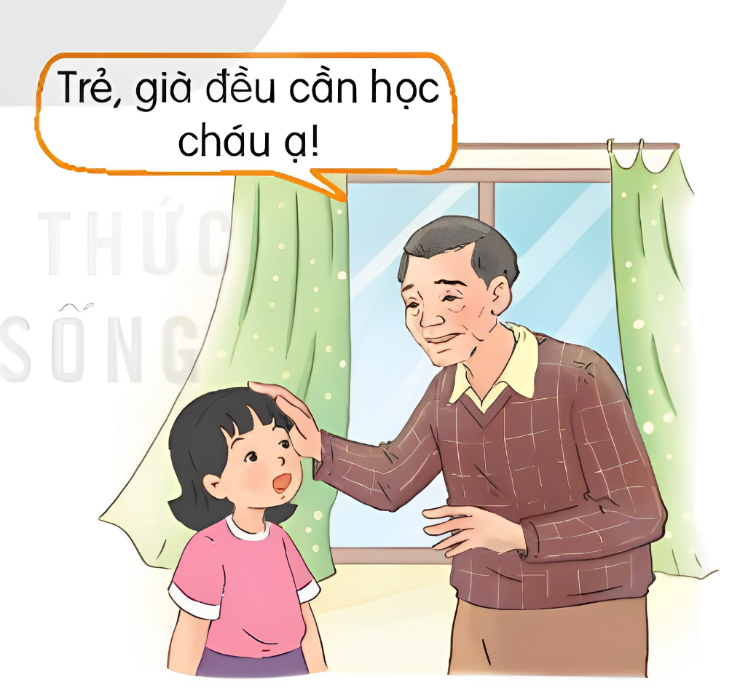
Dấu câu nào được dùng để đánh dấu lời đối thoại của các nhân vật trong đoạn văn dưới đây?
Gần trưa, ông ngoại về đến nhà. Ông khoe với Diệp: “Hôm nay, ông đăng kí học lớp tiếng Anh rồi nhé!”. Diệp trong mắt: “Ông nhiều tuổi sao còn học ạ?”. Ông bảo: “Trẻ, già đều cần học cháu ạ!”. Diệp thắc mắc: “Thế nếu phải họp phụ huynh thì ai sẽ đi họp cho ông ạ?”.
Gần trưa, ông ngoại về đến nhà. Ông khoe với Diệp: “Hôm nay, ông đăng kí học lớp tiếng Anh rồi nhé!”. Diệp trong mắt: “Ông nhiều tuổi sao còn học ạ?”. Ông bảo: “Trẻ, già đều cần học cháu ạ!”. Diệp thắc mắc: “Thế nếu phải họp phụ huynh thì ai sẽ đi họp cho ông ạ?”.

Slide 4
Dấu câu nào được dùng để đánh dấu lời đối thoại của các nhân vật trong đoạn văn dưới đây?
Gần trưa, ông ngoại về đến nhà. Ông khoe với Diệp: “Hôm nay, ông đăng kí học lớp tiếng Anh rồi nhé!”. Diệp trong mắt: “Ông nhiều tuổi sao còn học ạ?”. Ông bảo: “Trẻ, già đều cần học cháu ạ!”. Diệp thắc mắc: “Thế nếu phải họp phụ huynh thì ai sẽ đi họp cho ông ạ?”.
Dấu câu được dùng để đánh dấu lời đối thoại của các nhân vật trong đoạn văn là dấu NGOẶC KÉP.

Slide 5

Ghép ý ở cột A với ý phù hợp ở cột B để tạo câu.
A
B
Học sinh thường đến trường
Bằng điện thoại.
Chúng ta có thể nói chuyện với nhau
Bằng thủy tinh.
Bình nước được làm
Bằng xe đạp.

Slide 6

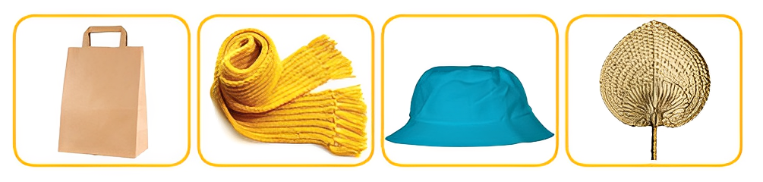
Dựa vào tranh, đặt và trả lời câu hỏi Bằng gì?
Về chất liệu.
M: - Cái túi được làm bằng gì?
- Cái túi được làm bằng giấy.

Slide 7
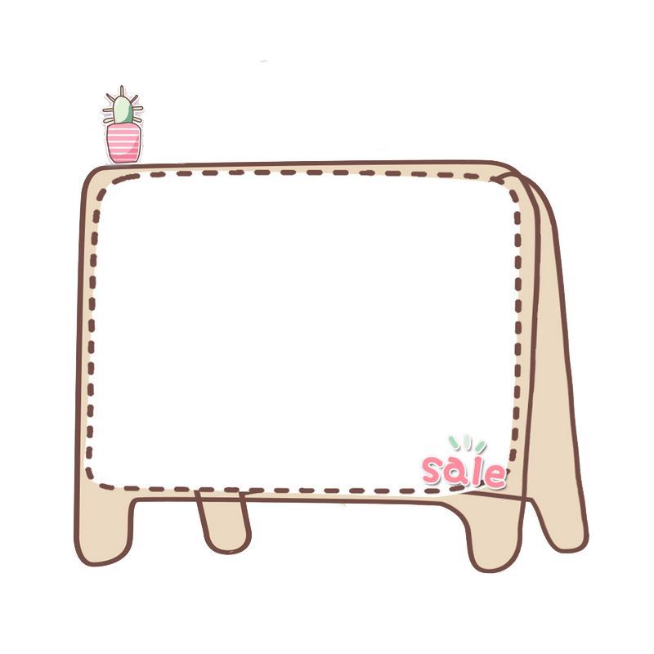

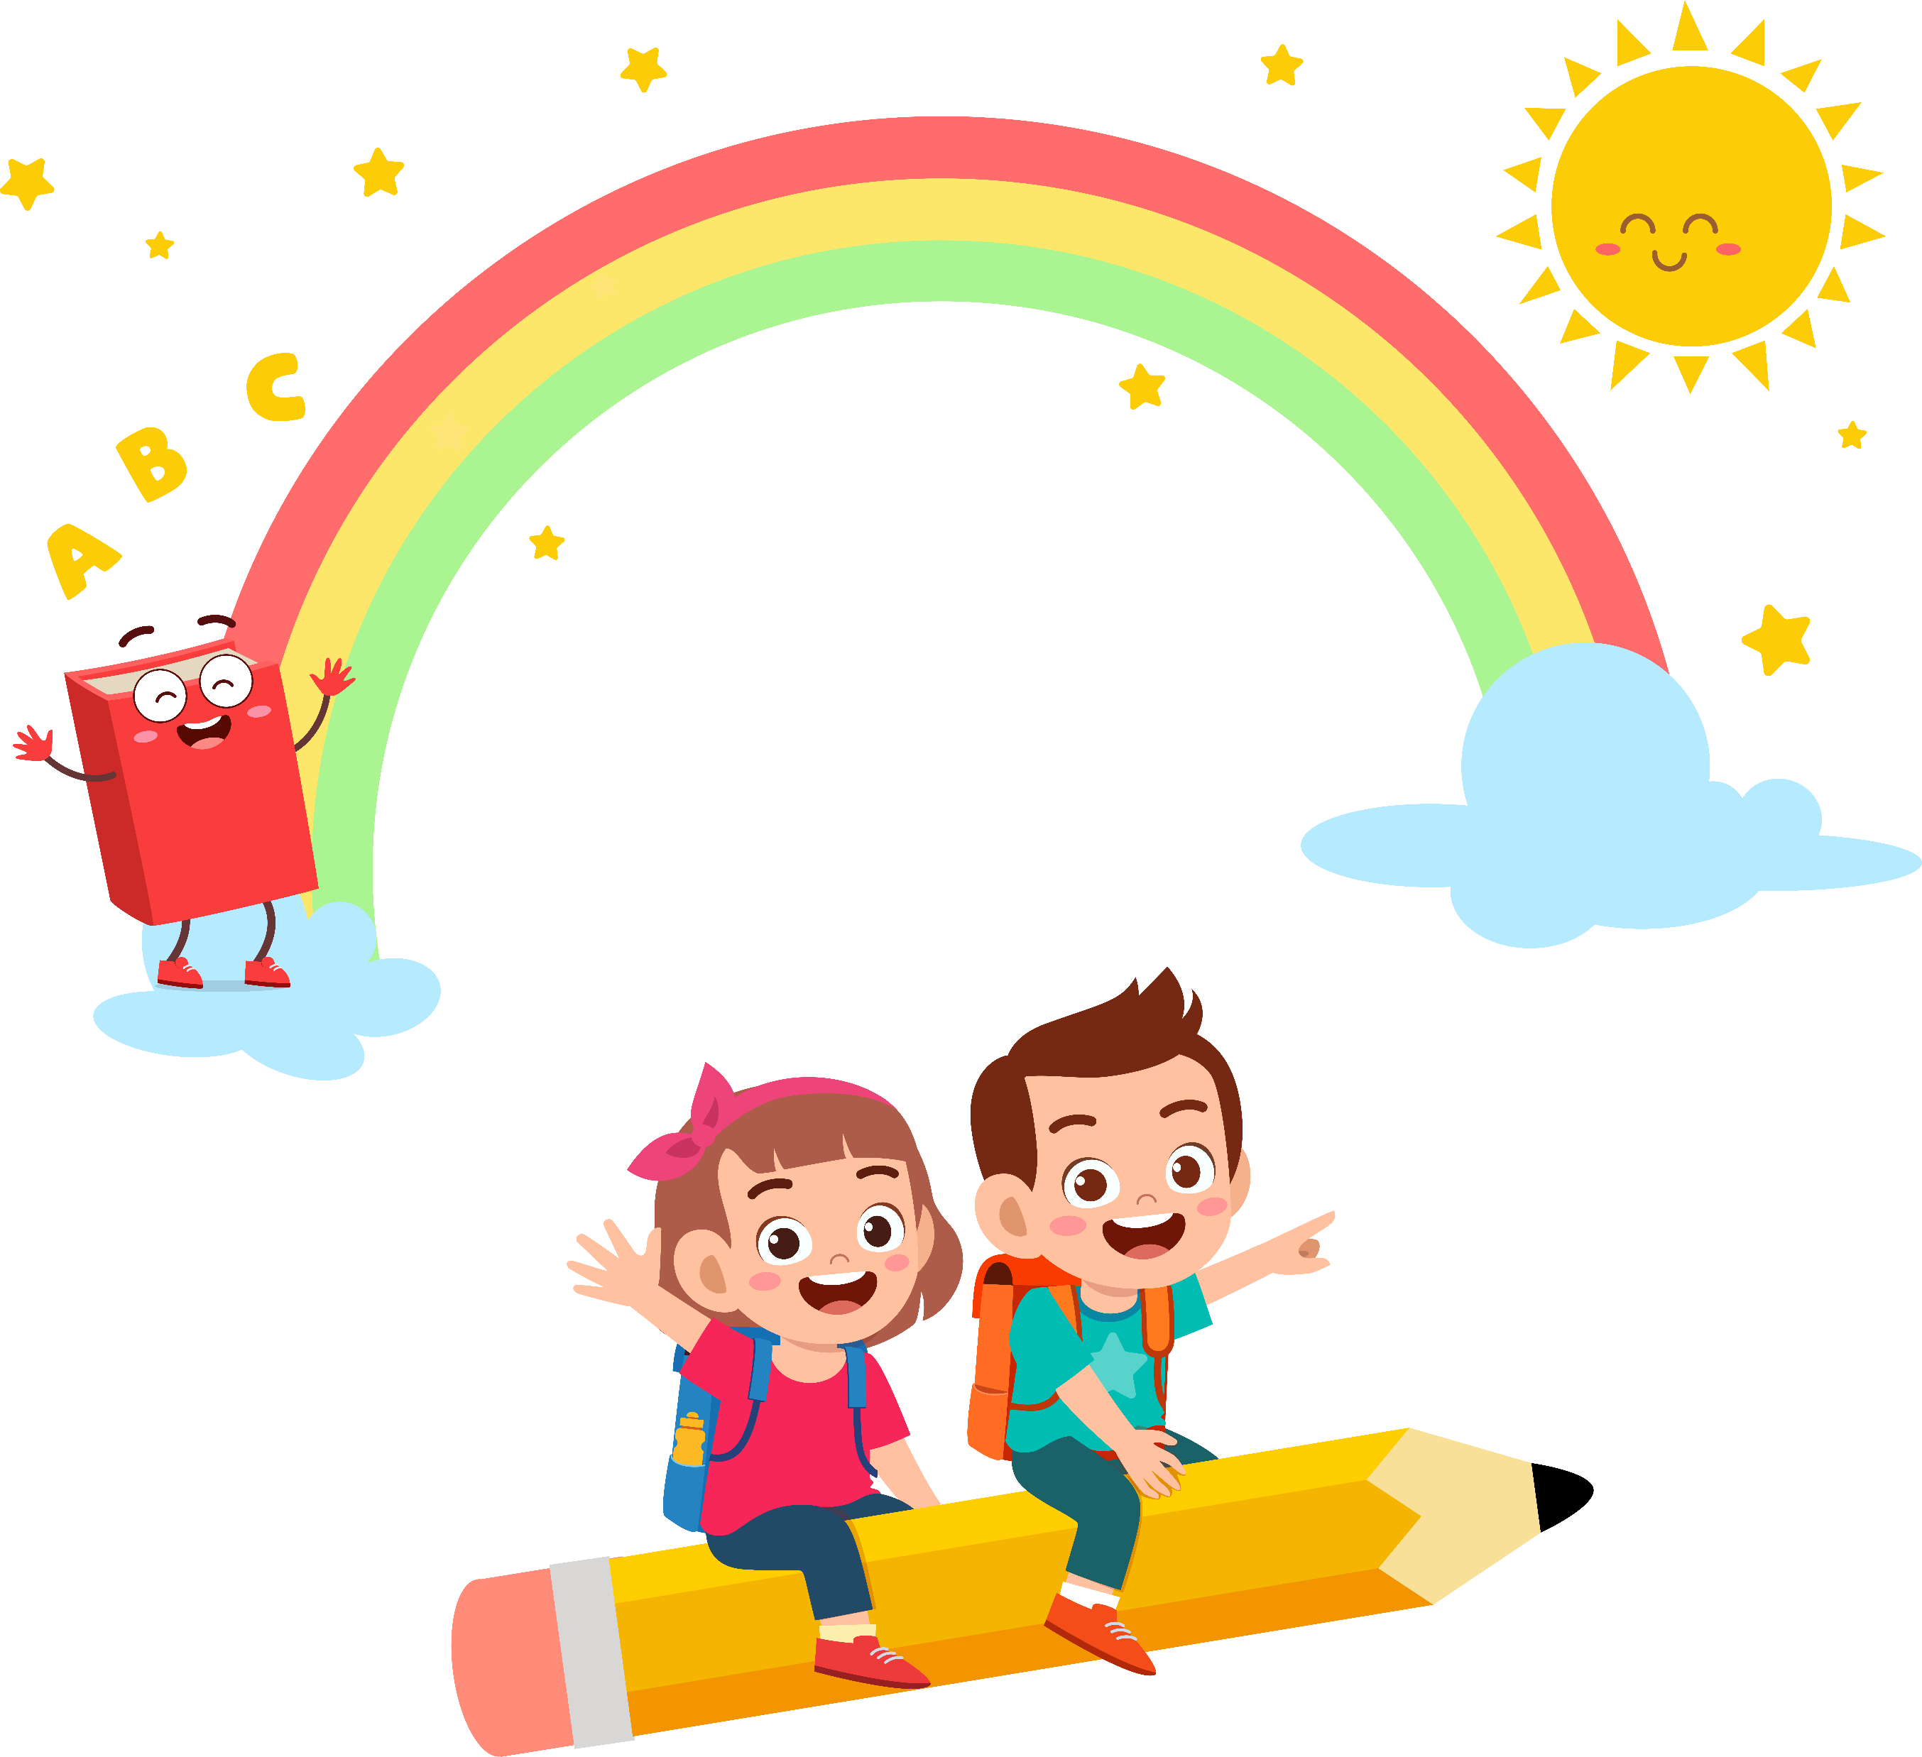
Đặt câu hỏi theo tranh

Slide 8
- Chiếc khăn được làm bằng gì?
- Chiếc khăn được làm bằng len.
- Chiếc mũ được làm bằng gì?
- Chiếc mũ được làm bằng vải.
- Chiếc quạt được làm bằng gì?
- Chiếc quạt được làm bằng lá cọ khô.

Slide 9
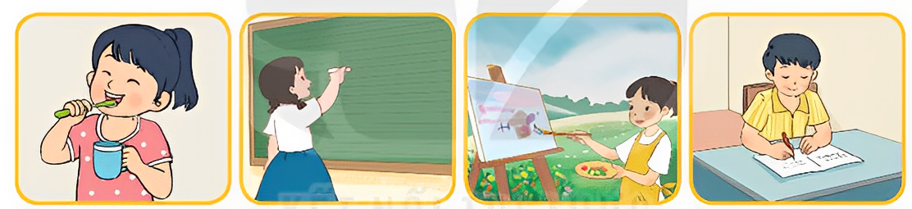
Dựa vào tranh, đặt và trả lời câu hỏi Bằng gì?
b. Về công cụ.
M: - Bạn nhỏ đánh răng bằng gì?
- Bạn nhỏ đánh răng bằng bàn chải.

Slide 10
Đặt câu hỏi theo tranh

Slide 11
- Bạn nhỏ viết bảng bằng gì?
- Bạn nhỏ viết bảng bằng phấn.
- Bạn nhỏ vẽ tranh bằng gì?
- Bạn nhỏ vẽ tranh bằng bút màu.
- Bạn nhỏ viết bài bằng gì?
- Bạn nhỏ viết bài bằng bút mực.

Slide 12



TRÒ CHƠI

Slide 13
CÁCH CHƠI
Bạn quản trò sẽ hỏi một câu Bằng gì?, sau đó chỉ định 1 bạn bất kì trả lời, sau khi trả lời xong bạn đó sẽ đặt câu hỏi và chỉ định bạn trả lời. Cứ tiếp tục như vậy cho đến khi kết thúc trò chơi.

Slide 14
DẶN DÒ
Chia sẻ bài học với người thân.
Chuẩn bị bài mới.

Slide 15

TIẾNG VIỆT

